Slide 1
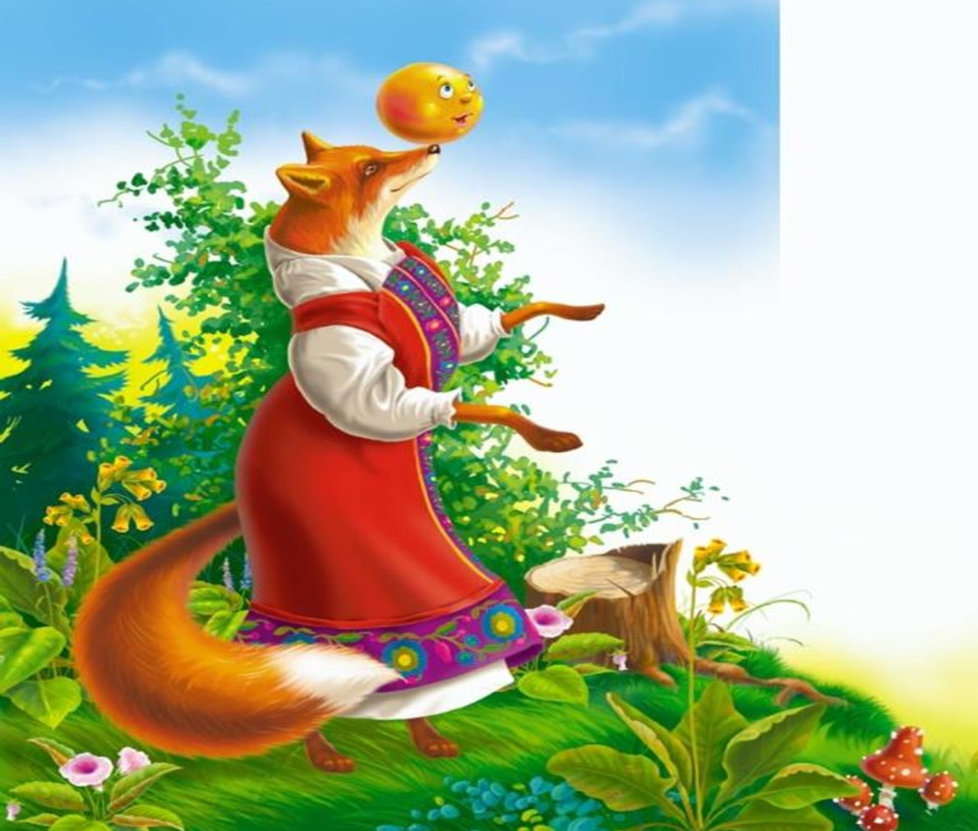
«Народные сказки о животных в воспитании дошкольников»
Подготовила воспитатель
ГБДОУ 31 Василеостровского района
Азизова Светлана Валентиновна

Slide 2
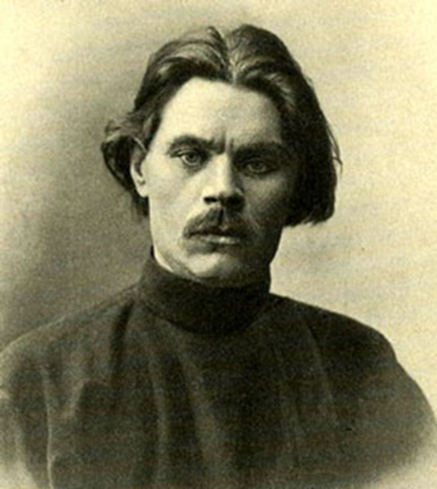
«...Сказки открывали передо мною просвет в другую жизнь, где существовала и, мечтая о лучшей жизни, действовала какая-то свободная, бесстрашная сила.»
М. Горький.
БЫТОВЫЕ
ВОЛШЕБНЫЕ
О ЖИВОТНЫХ

Slide 3
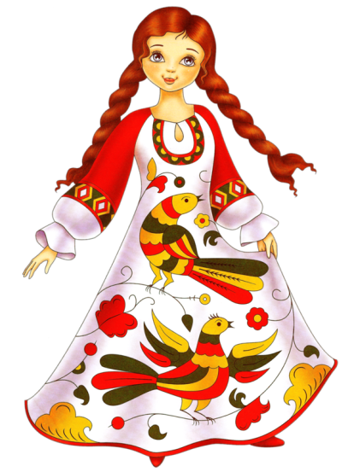
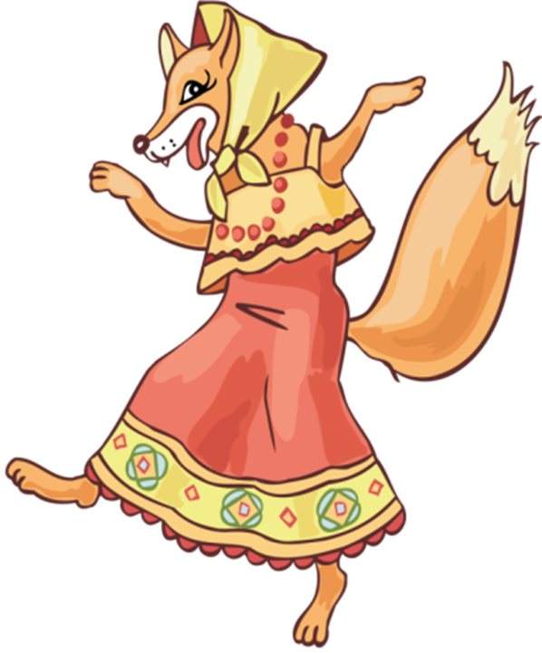
Особенности сказок о животных
-
-животным присваиваются характеры и черты поведения людей; -с животными происходят события, характерные для мира людей.

Slide 4
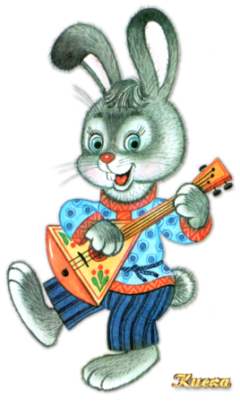
Виды животных в сказках
дикие
животные

Slide 5
Виды животных в сказках
домашние животные
лиса, волк, медведь, заяц, журавль, цапля, дрозд, дятел, воробей, ворон и др.
собака, кот, козел, баран, лошадь, свинья, бык, гусь, утка и петух и др.

Slide 6
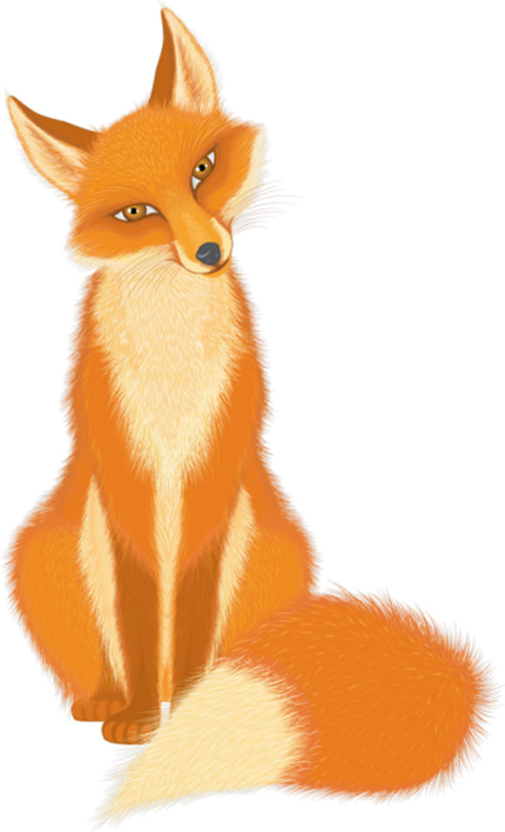
Лиса Патрикеевна, лисица-красавица, лисица—масляна губица, лиса-кумушка, Лисафья.
Лживая, хитрая, обманщица, льстивая, мстительная, расчетливая,
«Лиса семерых волков проведет»

Slide 7
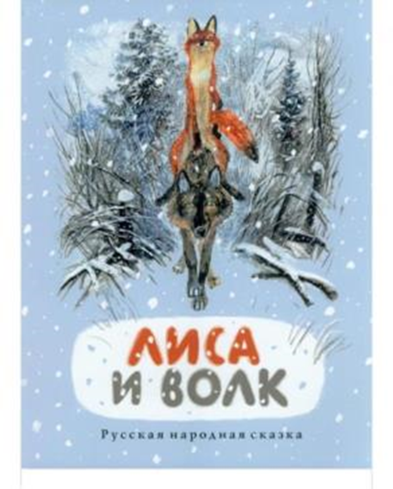
Примеры сказок

Slide 8
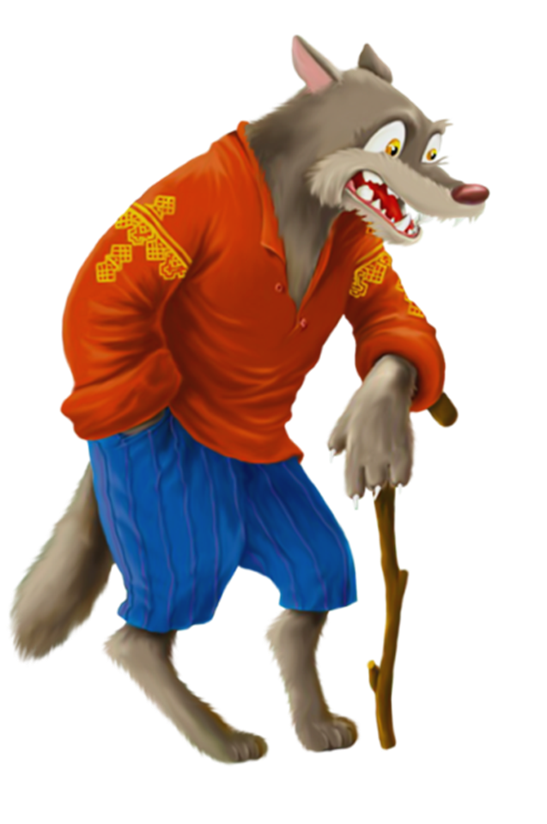
Глупый, жадный, грубый, простоватый, доверчивый
Волчок – серый бочок, волк – зубами щёлк, волчище
«Волк меняет шерсть, но не характер»

Slide 9
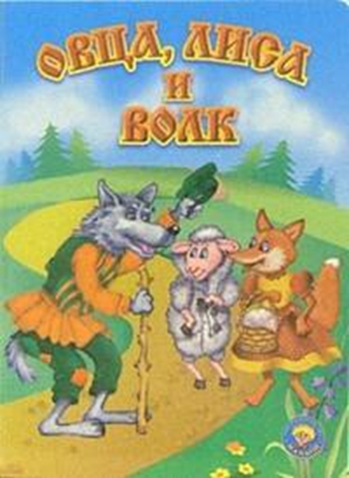
Примеры сказок

Slide 10
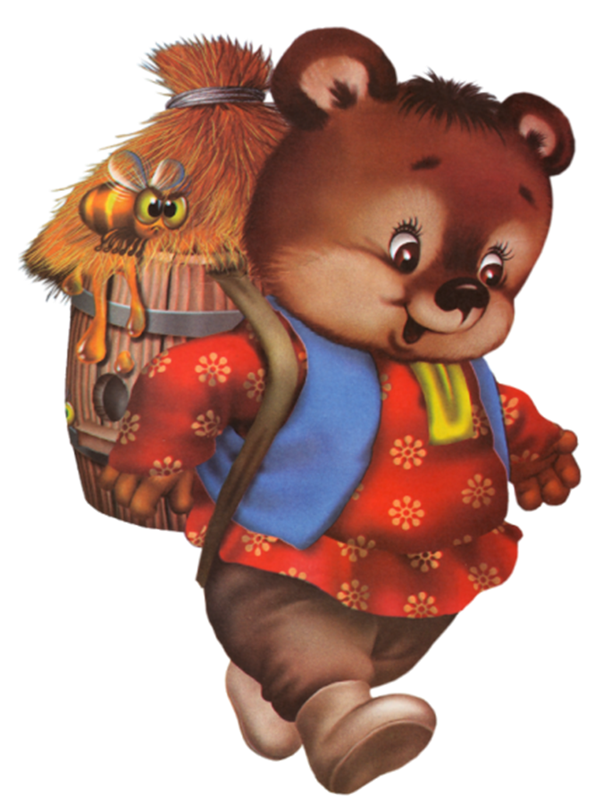
Мишка-косолапый, Мишутка, Михаил Потапович, Топтыгин
Добрый, глупый, неуклюжий, грубый, наивный.
«Медведь, хоть и старый, - двух лисиц стоит»

Slide 11
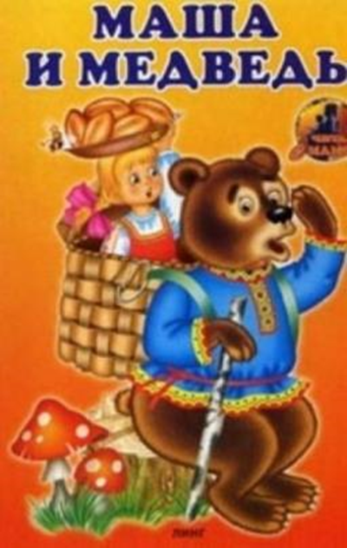
Примеры сказок

Slide 12
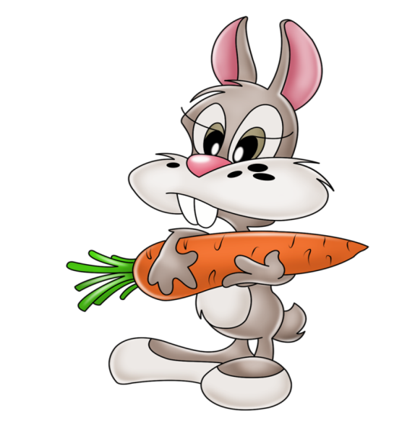
Образ зайца
Трусливый, слабый, находчивый, ловкий, боязливый, маленький.
Зайка-попрыгайка, косой, лопоухий, зайчик-побегайчик
«Заяц самого себя боится».

Slide 13
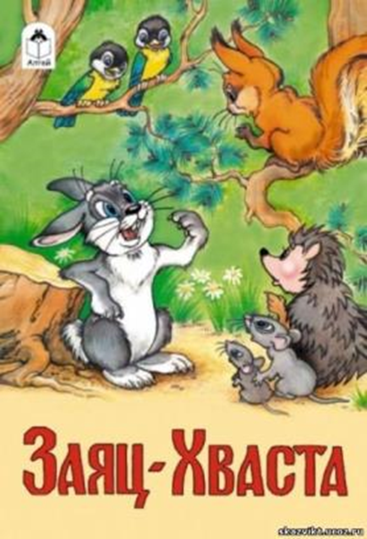

Slide 14
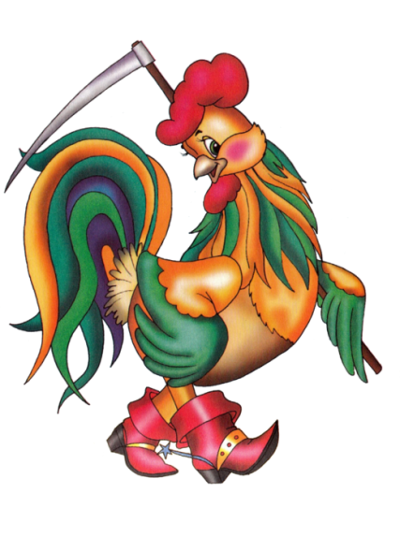
Образ петуха
Легкомысленный, самоуверенный, бывает мудрым помощником.
Петушок – золотой гребешок,
маслена бородушка, шелкова бородушка.
«Петуху ячменное зернышко жемчужины дороже.»

Slide 15
Примеры сказок

